Slide 1
進捗報告
松下昌悟

Slide 2


研究内容
1
背景
エージェント同士の合意形成を行う手段として自動交渉が注目されている
人間とエージェントの交渉への関心が高まっている
  交渉の仲介・衝突解消
  交渉技術の訓練
自動交渉で用いられるエージェントを人間との交渉に用いることは困難
相手の提案内容に応じて相手をカテゴリ分けする戦略は効果が高い[1]
[1] Gaurav Koley and Shrisha Rao. ”Adaptive Human-Agent Multi-Issue Bilateral Negotiation Using the Thomas-Kilmann Conflict Mode Instrument.” 2018 IEEE/ACM 22nd International Symposium on Distributed Simulation and Real Time Applications (DS-RT),2018

Slide 3
研究内容
1
既存研究の問題点
既存研究では現在のofferを過去のofferと比べるという点のみで譲歩するかを判断している
  極端なofferが来た時に対応が困難
  俯瞰的に相手の特徴を把握するのが困難
  offerの送信以外の行動も人間の交渉では行われる
交渉では相手とコミットメントを築くことも重要
  offer以外の要素も加味することで良い関係構築を行うことが期待できる

Slide 4
研究内容
1
既存研究の問題点
TKIだけで相手の特性を把握することは困難
  特定のカテゴリに入ったときの戦略しか考えられていない
  人間の特徴をより具体的に評価できる指標が必要
神経症傾向
(N)
誠実性
(C)
外向性
(E)
積極性
協調性
(A)
経験への開放性
(O)
協調性
TKI
BIG5

Slide 5
研究内容
1
研究の目的
プロファイリングによる交渉戦略を提案
  既存のカテゴリ分類による交渉戦略の問題点を解決する
積極的だな・・・
多分この辺り
だろう
Offer
エージェント
人間
エージェント
人間
人間の行動に応じて予想を修正
予想を修正
積極性
積極性
エージェントの予想
協調性
協調性

Slide 6

提案手法
2
BIG5を用いた戦略
相手のoffer内容・行動などから相手の特性5因子の値を求める
特性5因子の値に応じて戦略を決定し譲歩速度などを変更
Hello
N
Offer
C
E
エージェント
人間
A
O
特性5因子の値を推定
譲歩速度などの変更

Slide 7
提案手法
2
BIG5を用いた戦略
Hello
積極性
Offer
協調性
N
エージェント
人間
C
E
相手の行動から特性を推定
譲歩速度などの変更
A
O

Slide 8
提案手法
2
BIG5を用いた戦略
相手のoffer内容・行動などから相手の特性5因子の値を求める
特性5因子の値に応じて戦略を決定し譲歩速度などを変更
Aさんの特性
Bさんの特性
積極性
積極性
協調性
協調性
エージェントの戦略

Slide 9
提案手法
2
BIG5を用いた戦略
相手のoffer内容・行動などから相手の特性5因子の値を求める
特性5因子の値に応じて戦略を決定し譲歩速度などを変更
Aさんの特性
Bさんの特性
N
N
C
E
C
E
A
O
A
O
エージェントの戦略

Slide 10
提案手法
2
TKIを用いた戦略
相手のoffer内容・行動などから相手の積極性・
協調性の値を求める
積極性・協調性の値から各カテゴリに分類される
確率を求めてこれをもとに譲歩速度などを変化
Offer
エージェント
人間
積極性・協調性の値を推定
譲歩速度などの変更

Slide 11
提案手法
2
TKIを用いた戦略
相手のoffer内容・行動などから相手の積極性・
協調性の値を求める
積極性・協調性の値から各カテゴリに分類される
確率を求めてこれをもとに譲歩速度などを変更
相手の
カテゴリ
競争 | 共存
譲歩速度遅い | 譲歩速度早い
譲歩速度やや早め
(混合比1:3)
エージェントの戦略

Slide 12
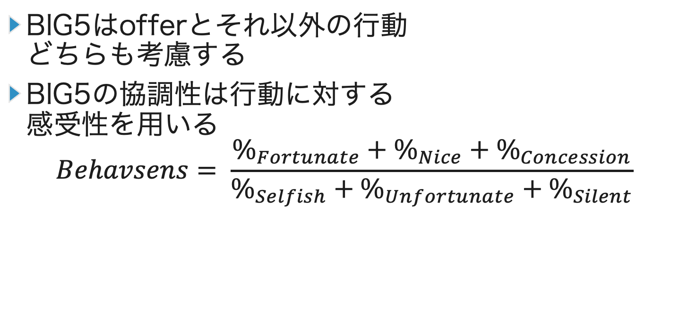

進捗
3
各尺度の計算(BIG5)
BIG5はofferとそれ以外の行動
どちらも考慮する
BIG5の協調性は行動に対する
感受性を用いる
$$Behavsens= \frac{\%_{Fortunate}+\%_{Nice}+\%_{Concession}}{\%_{Selfish}+\%_{Unfortunate}+\%_{Silent}}$$
 | Self Difference | Opponent Difference
Silent | $$ΔU_{S}=0$$ | $$ΔU_{O}=0$$
Nice | $$ΔU_{S}=0$$ | $$ΔU_{O}>0$$
Fortunate | $$ΔU_{S}>0$$ | $$ΔU_{O}>0$$
Selfish | $$ΔU_{S}>0$$ | $$ΔU_{O}<0$$
Concession | $$ΔU_{S}<0$$ | $$ΔU_{O}>0$$
Unfortunate | $$ΔU_{S}<0$$ | $$ΔU_{O}<0$$

Slide 13
進捗
3
各尺度の計算(BIG5)
神経症的傾向
  NiceとConcessionの値+否定的な感情の割合
外向性
  SelfishとFortunateの値+行動の頻度
経験への開放性
  offerの各選択肢の分散+選好に関する質問の回数
誠実性
  相手のbidの効用値の分散の逆数+自分の選好を公開した回数+選好に関して矛盾があった回数
協調性
  行動に対する感受性+肯定的なメッセージの送信回数

Slide 14
進捗
3
各因子に対する戦略
神経症的傾向
  譲歩速度早め・行動頻度高め
    脅威に対して過敏に反応→協調的になるはず
外向性
  譲歩速度かなり遅め・行動頻度低め
    報酬に対してかなり積極的→あまり譲歩しないはず
経験への開放性
  譲歩速度早め・行動頻度低め
    精神的に不安定→強硬な戦略をとると関係が悪化する

Slide 15
進捗
3
各因子に対する戦略
誠実性
  譲歩速度早め・行動頻度低め
    自分を律する能力が高い→協調的になるはず
協調性
  譲歩速度かなり早め・行動頻度低め
    協調的なのでこちらも協調的にいく

Slide 16
進捗
3
各尺度の計算(TKI)
TKIは既存研究に倣ってofferのみを
見て計算する
積極性
  offerの効用の分散
協調性
  offerの効用の平均

Slide 17
進捗
3
各カテゴリに対する戦略
競争
  譲歩速度かなり遅め・行動頻度低め
    積極性が高く協調性が低い→かなり強硬になる
    必要がある
順応
  譲歩速度かなり早め・行動頻度高め
    積極性が低く協調性が高い→かなり譲歩しても良い
共存
  譲歩速度早め・行動頻度低め
    積極性が高く協調性が高い→結構譲歩しても良い

Slide 18
進捗
3
各カテゴリに対する戦略
回避
  譲歩速度遅め・行動頻度高め
    積極性が低く協調性が低い→結構強硬になる
    必要がある
妥協
  譲歩速度やや早め・行動頻度やや高め
    積極性も協調性も中程度→譲歩速度なども中程度

Slide 19

進捗
3
実装済
BIG5・TKIの各尺度の計算部分
実装中
各因子・各カテゴリごとの戦略
  この部分はシミュレーションを行う必要があるかも？
その他実験を行うための部分(データの保存など)

Slide 20



補足資料
0
譲歩速度について
既存研究を元に決めていこうと思っている
  その論文で用いている譲歩関数
  は以下の通り
    $target\left(t,α\right)=γ_{min}+Δ⋅Γ\left(t,α\right)$
    $Δ=γ_{max}−γ_{min}$
    $Γ\left(t,α\right)=1−U_{A}\left(bid_{t−1}\right)⋅{\left(\frac{t}{n}\right)}^{\frac{1}{α}}$
$$t:現在のラウンド$$
$$n:ラウンドの総数$$
$γ_{min}:エージェントの$最小目標効用
$γ_{max}:エージェントの最大$目標効用
$U_{A}\left(bid_{t−1}\right)$:直前のofferでエージェントが
得られる効用

Slide 21

補足資料
0
研究内容としてはカテゴリ分類がメイン
  少なくともエージェントが人間の選好を知ることができるような問題でないといけない
保険の契約みたいな状況で行こうと思う
  買い手がエージェント
  売り手が人間
買い手
(エージェント)
売り手
(人間)
 | 生命保険 |  | 損害保険 |  | 医療保険
 | 保証内容 | 保険料 | 保証内容 | 保険料 | 保証内容 | 保険料
レベル1 | 良 | 50000/月 | 良 | 10000/月 | 良 | 3000/月
レベル2 | 優 | 60000/月 | 優 | 20000/月 | 優 | 5000/月
レベル3 | 秀 | 70000/月 | 秀 | 30000/月 | 秀 | 7000/月

Slide 22
テキスト

